Slide 1
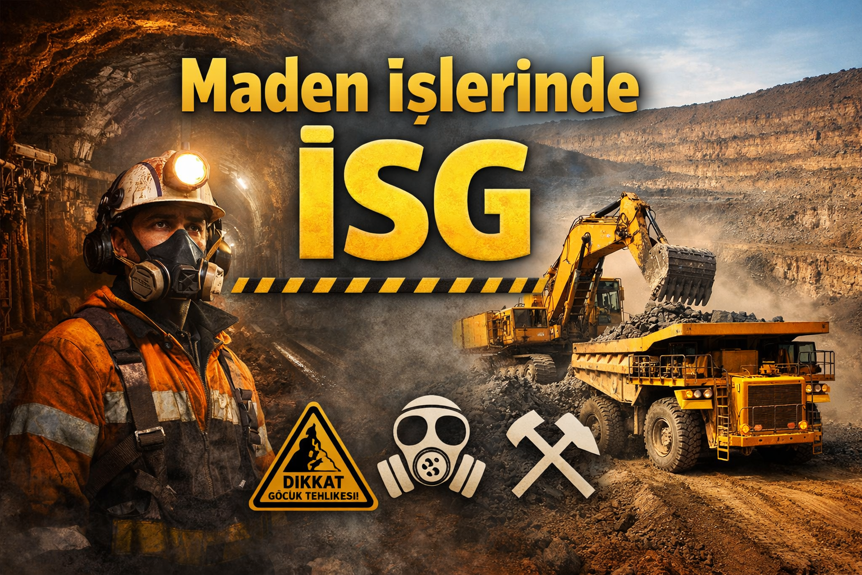

Slide 2
Maden İşlerinde İSG
Dersin içeriği;
Maden işlerinde İSG
İSG mevzuatı ve hukuki sorumluluklar
Madenlerde riskler ve tehlikeler
Maden gazları ve havalandırma
Acil durum yönetimi ve kurtarma
Maden kazaları

Slide 3
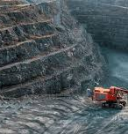
Madencilik nedir?
Yer kabuğunda doğal yollarla oluşan ekonomik değere sahip mineral, cevher, kömür veya kayaçların araştırılması, yeryüzüne çıkarılması ve işlenmesi sürecidir.
Enerji, sanayi ve inşaat gibi sektörlere hammadde sağlayan bu faaliyetler, yeraltı kaynaklarının güvenli ve verimli bir şekilde ekonomiye kazandırılmasını kapsayan bilim ve tekniklerin tümünü ifade eder.
Gümüş, bakır, bor, krom gibi metalik madenler,
Mermer, kuvars gibi endüstriyel ham maddeler,
Kömür, linyit gibi enerji kaynakları,
Elmas, zümrüt ve altın gibi kıymetli taşlar,
Ekonomik değeri olan her taş Madendir

Slide 4
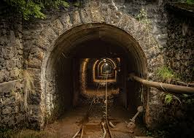
Madenlerde en sık görülen tehlikeler
Göçük (tavan çökmesi) ve şev kayması
Metan patlaması
Karbon monoksit (gaz) zehirlenmesi
Su baskını
Toza maruz kalmak, toz patlamaları
Yangın
Makine kazaları
Mesleki hastalıklar
Tehlike çoğu zaman görünmezdir !!

Slide 5
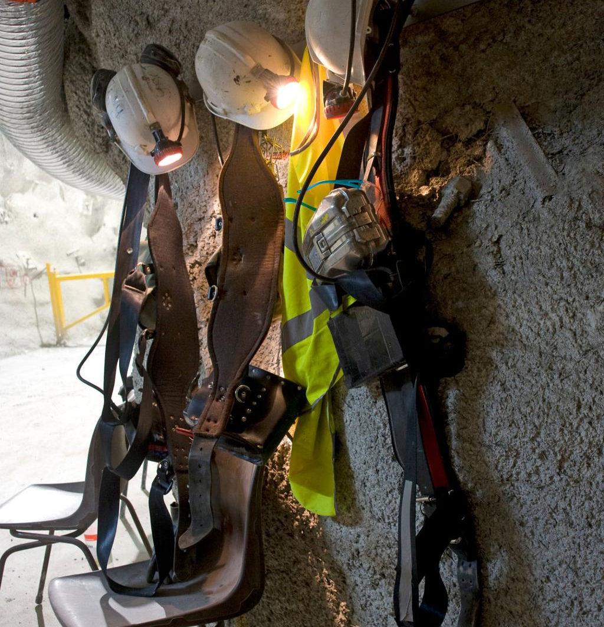
Maden işlerinde İSG neden önemli ?
Madenlerde İş Sağlığı ve Güvenliği (İSG), yeraltı ve yer üstü operasyonlarında;
Grizu patlaması,
Göçük,
Zehirli gazlar ve toz maruziyeti,
gibi çok yüksek riskli tehlikelere karşı çalışanların can güvenliğini korumak, kitlesel ölümleri önlemek, meslek hastalıklarını azaltmak ve yasal yükümlülükleri (6331 sayılı Kanun) yerine getirmek için hayati önem taşımaktadır.
En yüksek riskli iş kollarından biridir.

Slide 6
Maden işlerinde İSG neden önemli ?
Yüksek riskli çalışma ortamı: Göçük, patlama, gaz sızıntısı, toz, gürültü ve titreşim gibi birçok tehlikeyi barındırır.
Can kayıplarını önleme: Madencilikte meydana gelen kazalar genellikle ölümcül (toplu ölümler) sonuçlar doğurabilir.
Meslek hastalıklarını azaltma: Toz, gaz ve kimyasallara maruz kalma sonucu oluşabilecek solunum yolu hastalıkları, işitme kaybı veya kas-iskelet sistemi rahatsızlıklarının önüne geçmek.
Verimlilik ve sürdürülebilirlik: Güvenli çalışma ortamı, çalışan motivasyonunu ve üretim verimliliğini artırır.
Yasal zorunluluk: Türkiye’de 6331 sayılı İş Sağlığı ve Güvenliği Kanunu ve Maden İşyerlerinde İSG Yönetmeliği, işverenlere bu konuda ciddi yükümlülükler getirir.

Slide 7
Maden işleri İSG neden önemli ?
Kriter | Madencilik | İnşaat Sektörü | İmalat Sanayi | Tarım Sektörü | Ulaşım Sektörü | Enerji Sektörü
Çalışma Ortamı | Kapalı, yeraltı | Açık/yarı açık | Kapalı, sabit | Açık alan | Açık/yarı açık | Kapalı/kontrollü
Risk Türü | Çoklu (gaz + göçük + patlama) | Düşme, iskele | Makine kazaları | Doğal riskler | Trafik kazaları | Teknik/kimyasal risk
Riskin Görünürlüğü | Görünmez | Görünür | Çoğunlukla görünür | Görünür | Görünür | Kontrollü
Ortam Değişkenliği | Çok yüksek | Orta | Düşük | Orta | Orta | Düşük
Kaçış İmkanı | Çok zor | Orta | Kolay | Kolay | Kolay | Orta
Acil Müdahale | Gecikmeli | Hızlı | Hızlı | Hızlı | Hızlı | Planlı
Gaz / Oksijen Riski | Çok yüksek | Düşük | Düşük | Yok denecek kadar az | Yok | Orta
Makine Kullanımı | Ağır ve dar alanda | Yüksek | Yüksek | Orta | Yüksek | Yüksek
İnsan Faktörü | Çok kritik | Önemli | Orta | Orta | Önemli | Orta
Genel Risk Seviyesi | Çok yüksek | Yüksek | Orta | Orta | Yüksek | Orta

Slide 8
İSG mevzuatı ve hukuki sorumluluklar
Tanımlar
Ateşleme: Kazı işlerinde deliklere doldurulmuş olan patlayıcı maddelerin patlatılması,
Ateşleyici: Patlayıcı madde kullanılması koşullarını yerine getirmek üzere, yeterlik belgesine sahip kişi,
Ayak: Maden içerisinde iki galeri arasında cephe halinde üretim yapılan yer,
Baca: Maden içerisinden sürülen galeri,
Baraj: Yeraltında yangın, su, zararlı gaz ve diğer tehlikeleri önleyici engeller,
Bür: Yerüstüyle bağlantısı olmayan kuyu,
Çatlak: Ana kütleden ayrılmış, her an düşebilecek parçalar,
Degaj: Ani gaz boşalması,
Galeri: Yeraltında açılan geçit yolu,
Grizu: Metan gazının hava ile belirli bir oranda karışımından oluşan patlayıcı ve yanıcı (ocak gazı) gaz,

Slide 9
İSG mevzuatı ve hukuki sorumluluklar
Tanımlar
Kuyu: Yeraltı işyerlerine ulaşmak amacıyla açılmış ve kesit boyutları derinliğine oranla sınırlı, düşey ve düşeye yakın bağlantı yolu.
Lağım: Taş içerisinde sürülen galeri,
Nefeslik: Ocak havasının giriş ve çıkış yolu,
Sıkılama: Lağım deliklerine patlayıcı madde konulduktan sonra kalan boşluğun gerektiği biçimde doldurulması,
Şev: Kademe, alın ve yüzlerindeki eğim,
Topuk: İşletmelerde güvenlik için bırakılan maden kısımları,
Cep: İşçilerin, nakliyat yollarında hareket halindeki araçlardan (lokomotif, vagon vb.) kaçıp sığınabilecekleri güvenli alanlardır. Genellikle galerilerin kenar kısımlarında bulunur.
Freno: Varagel üzerinde taşımayı sağlayan sistem,
Varagel: Dolu araba aşağıya inerken boş arabanın yukarıya çıkmasını sağlayan ve karşılıklı ağırlık esasına göre, eğimli düzey üzerinde fren ve halat kullanılarak yapılan taşıma yeri,

Slide 10
İSG mevzuatı ve hukuki sorumluluklar
İlgili kanun ve yönetmelikler
6331 Sayılı İş Sağlığı ve Güvenliği Kanunu
Maden İşyerlerinde İş Sağlığı ve Güvenliği Yönetmeliği
Yeraltı ve Yerüstü Maden İşletmelerinde Sağlık ve Güvenlik Şartları Yönetmeliği
Patlayıcı Maddelerle Çalışma Yönetmeliği
Tozla Mücadele Yönetmeliği

Slide 11
İSG mevzuatı ve hukuki sorumluluklar
İşverenin genel yükümlülükleri
Çalışanların sağlık ve güvenliklerini sağlamak ;
1) İşyerleri, çalışanların sağlık ve güvenliklerini tehlikeye atmayacak şekilde tasarlanır, inşa edilir, teçhiz edilir, hizmete alınır, işletilir ve bakımı yapılır.
2) İşyerinde yapılacak her türlü çalışma, yetkili kişinin nezaretinde ve sorumluluğu altında yapılır.
3) Özel riski bulunan işler yalnızca bu işlerle ilgili özel eğitim alan ehil kişiler tarafından ve talimatlara uygun olarak yapılır.
4) Tüm güvenlik talimatları çalışanların anlayacağı şekilde hazırlanır.
5) 18/6/2013 tarihli ve 28681 sayılı Resmî Gazete’de yayımlanan İşyerlerinde Acil Durumlar Hakkında Yönetmeliğe uygun olarak yeterli ilk yardım donanımı sağlanır ve yılda en az bir defa olmak üzere düzenli olarak gerekli tatbikatlar yapılır.

Slide 12
İSG mevzuatı ve hukuki sorumluluklar
İşverenin genel yükümlülükleri
Sağlık ve güvenlik dokümanı hazırlanmasını ve güncellenmesini sağlanmak;
1) Çalışanların işyerinde maruz kalabilecekleri psikososyal riskler dahil olmak üzere risklerin belirlenmesi ve değerlendirilmesi.
2) Bu Yönetmelik hükümlerini yerine getirmek için alınacak uygun tedbirler ile bu Yönetmelik kapsamında hazırlanması gereken yönergelerin ve planların hazırlanması.
3) Çalışma yerlerinin ve ekipmanın güvenli şekilde düzenlenmesi, kullanılması ve bakımının yapılması.
Kanunun 14. maddesi uyarınca gerekli kayıt ve bildirimleri yapmak.

Slide 13
İSG mevzuatı ve hukuki sorumluluklar
İşverenin genel yükümlülükleri
- Patlama ve yangın çıkmasını ve bunların olumsuz etkilerini önlemek üzere, patlayıcı ve sağlığa zararlı ortam havasının (havalandırma) oluşmasını önlemek,
Eğer bunu yapmak mümkün değilse; patlayıcı ortamın tutuşmasını önlemek,
patlama ve yangın başlangıçlarını tespit etmek,
yayılmasını önlemek için uygun tedbirler almak.
- Bir tehlike anında çalışanların çalışma yerlerini en kısa zamanda ve güvenli bir şekilde terk edebilmeleri için uygun kaçış ve kurtarma araçlarını sağlamak ve kullanıma hazır bulundurmak.
- İşyerinin bütününde gerekli haberleşme ve iletişim sistemini kurmak.

Slide 14
İSG mevzuatı ve hukuki sorumluluklar
Çalışanların yükümlülükleri
Çalışanlar, iş sağlığı ve güvenliği bakımından, ilgili mevzuatın öngördüğü esaslara ve işverenin buna uygun olarak vereceği emir ve talimata uymak zorundadırlar.
- Çalışanlar veya temsilcileri, işyerinde sağlık ve güvenlikle ilgili alınması gereken tüm tedbirler (patlama, yangın, zararlı ortam oluşması, kaçış ve kurtarma araçları) ve uygulanması hakkında bilgilendirilir.
- Yapmakta oldukları işlerde maruz kaldıkları sağlık ve güvenlik risklerine uygun olarak sağlık gözetimine tabi tutulmaları sağlanır.
- İşe girişlerinde ve işin devamı süresince periyodik olarak sağlık gözetimleri yapılır.
- İşveren, Maden İşyerlerinde İSG Yönetmeliği'nde belirtilen konularda Kanun'un 18. maddesine uygun olarak çalışanların veya temsilcilerinin görüşlerini alır ve katılımlarını sağlar.

Slide 15
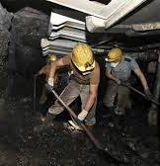
Maden Ocakları
Riskler ;
Metan (CH₄), CO gibi gazların oluşması,
Yangın ve Patlama (grizu),
Göçük tehlikesi,
Toz oluşumu,
Yapılması gerekenler;
Kaçış yolları ve kurtarma planlarını oluşturmak.
Havalandırma sistemini kurmak ve sürekli çalışır vaziyette tutmak.

Slide 16
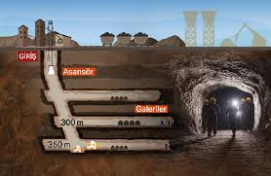
Maden ocaklarında yeraltı işleri
Maden ocaklarında yeraltı işleri, kömür veya cevher çıkarmak için yerin altında galeri, tünel ve kuyular aracılığıyla yürütülen tehlikeli faaliyetlerdir.
Bu işler; delme-patlatma, tahkimat (destekleme), havalandırma, nakliyat ve cevher üretimi süreçlerini içerir.
Yüksek metan gazı ve göçük riski nedeniyle ciddi bir şekilde iş sağlığı ve güvenliği önlemleri uygulanır.

Slide 17
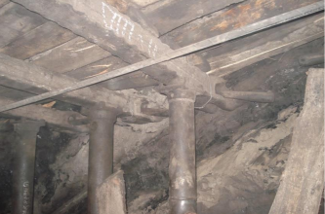
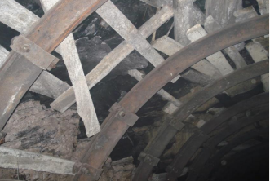
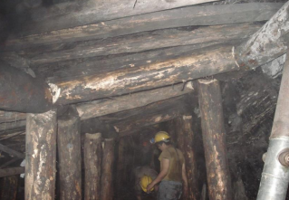
Maden ocaklarında yeraltı işleri
Çelik Tahkimat
Ağaç Tahkimat
T-H bağlı Demir Tahkimat

Slide 18
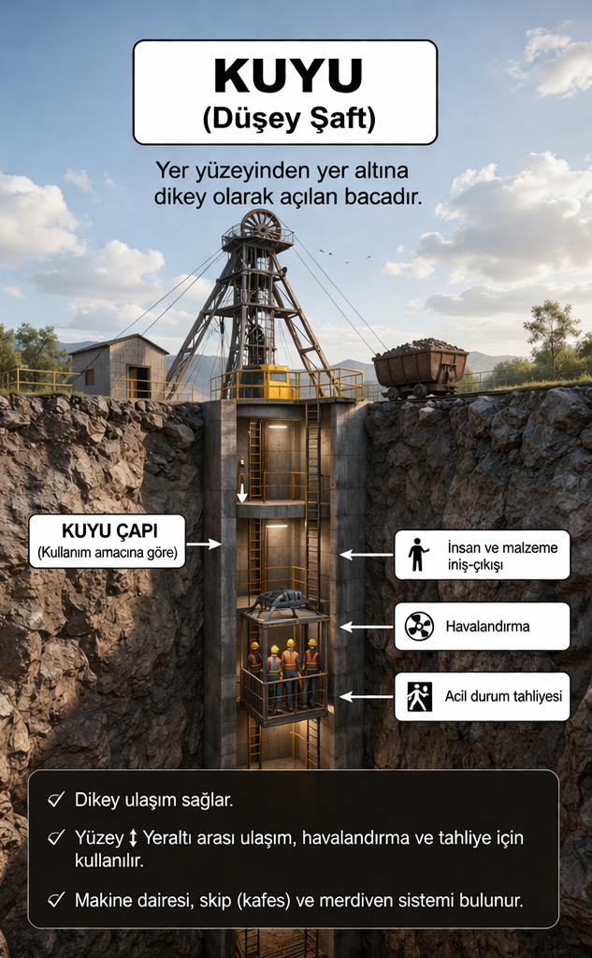
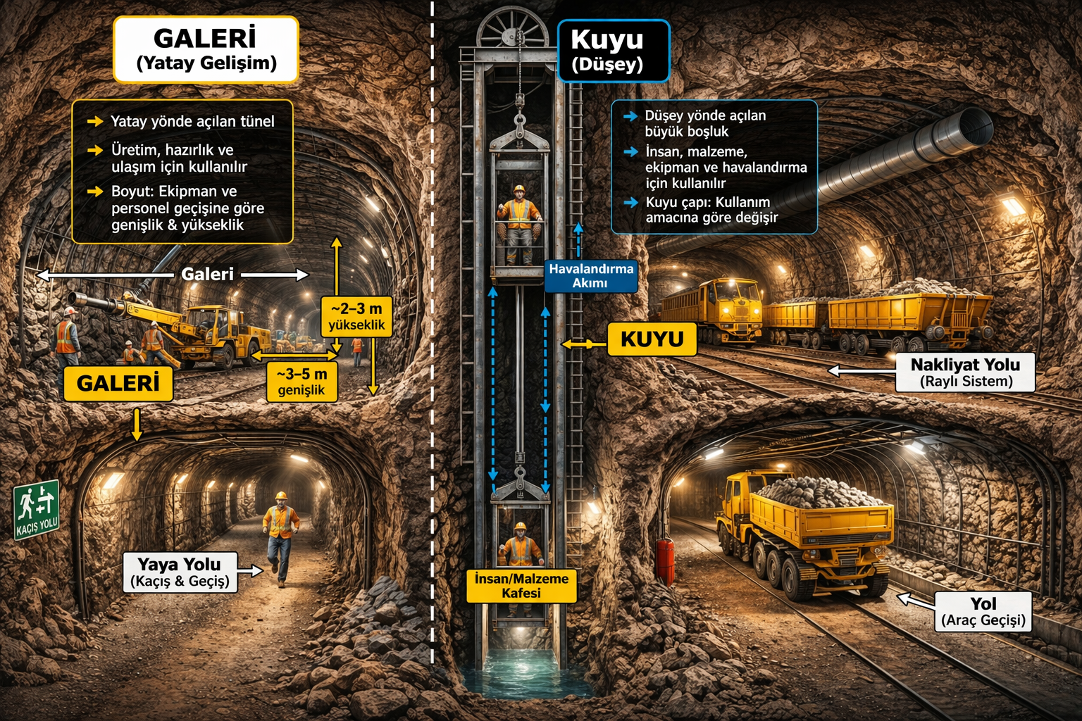

Slide 20
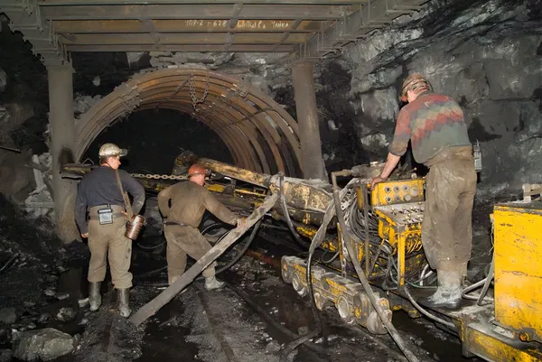
Maden ocaklarında yeraltı işleri
Yeraltına girişte ilk faaliyet; güvenli bir şekilde kazı yaparak, boşluğun içinde güvenli bir şekilde çalışmayı temin edecek şekilde tahkimatının yapılmasıdır.
Madencilik faaliyetleri yer üstünden uzaklaştıkça da, havalandırma, su atımı, nakliyat vb. diğer ihtiyaçlar iş güvenliği açısından önem kazanmaya başlar.
Madencilik faaliyetlerinin gerektirdiği makine ve ekipmanın ihtiyaç duyduğu enerjinin, işyerlerine sağlıklı ve güvenli bir şekilde iletilmesi için nakil ve dağıtım sistemlerinin projelendirilmesi de önem kazanmaktadır.
Yeraltı su geliri ve kullanma suyundan kaynaklanacak su miktarlarına göre su havuzları, tulumbalar ve su atım şebekesinin tasarımı yapılmalıdır.

Slide 21
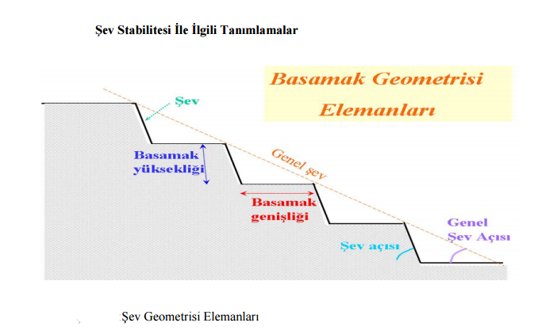
Maden ocaklarında yeraltı işleri
Yollar-Giriş çıkış yolları devamlı açık ve bakımlı olmalı ve yön levhaları bulundurulmalıdır.
Derinliği 50 metreden az kuyularda sağlam merdivenler-basamak aralıkları 30 cm, eğimleri 80 dereceden, dinlenme sahanlıkları arası 10 m’den fazla olmaması gerekir.
İmalat haritaları her ayın sonunda işlenmelidir.

Slide 22
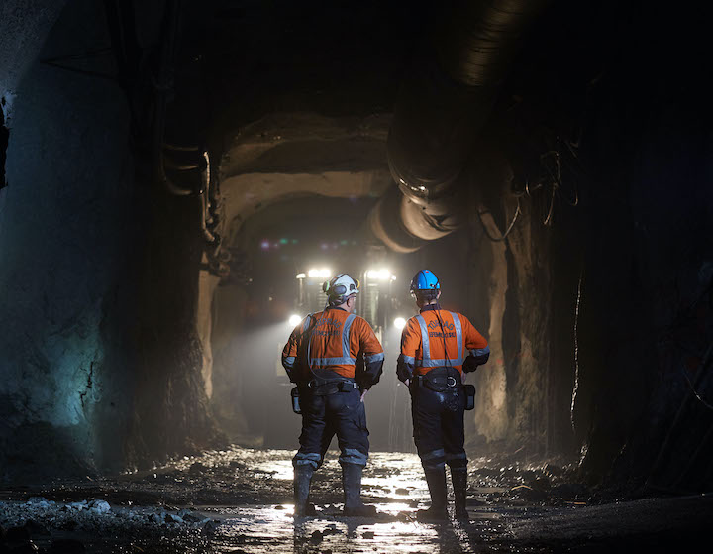
Maden ocaklarında yeraltı işleri
Havalandırma
Yeraltındaki çalışma alanlarını dolduran hava, çoğunlukla su buharı ve gazların karışımından oluşan tozlu olan bir havadır.
Yeraltındaki havanın olumsuz yönde değişimi, genelde oksijen miktarının azalması ve karbondioksit ve diğer gazların artması olarak değerlendirilir.
Yeraltı maden havasının kirlenme derecesi;
Cevherin içerdiği gaz miktarına,
Cevherin oksijen ile reaksiyona girme potansiyeline,
Uygulanan maden çıkarma yöntemine,
Çalışma alanına gelen havanın miktarına,
Ocakta kullanılan makinelerin türüne ve çalışma alanının boyutlarına bağlıdır.

Slide 23
Maden ocaklarında yeraltı işleri
Havalandırma
Pis hava : %20’den daha az oksijen içerir. Bu özelliğe sahip işyerlerinde çalışanlarda da kısa süre içinde yorgunluk belirtileri görülür. Bu hava, boğucu özellik gösterdiğinden “boğucu hava” olarak da isimlendirilebilir.
Zehirli Hava : Organizmayı fiziksel etkileriyle bozan ve insan hayatı için son derece tehlikeli olan gazları içeren havadır. Bu zehirli gazlar: karbon monoksit (CO), hidrojen sülfür (H₂S), azot oksitleri (NO, NO₂ , N₂O₃ vd.), kükürt dioksit (SO₂) ve radon (Ra) gazlarıdır.
Patlayıcı Hava: C_{n}H_{2n+2} genel formülü ile gösterilen metan (CH₄), etan (C₂H₆), propan (C₃H₈), bütan (C₂H₆) ile hidrojen (H₂), karbon monoksit (CO) gibi bütün yanıcı gazları bir arada bulunduran havadır. Bunların en önemlisi özellikle metan olup, metan ile havanın karışımı madencilikte “grizu” olarak isimlendirilir. Yüksek patlama şiddetine sahip olduğundan madencilerin korkulu rüyasıdır.
Tozlu Hava : İçeriğinde taş ve/veya kömür tozu bulunan havadır. Patlayıcı ve sağlığa zararlı özelliklere sahip olabilir. Kömür tozu her iki özelliği de taşır. Taş tozu ise daha çok sağlığa zararlıdır ve genel adı “pnömokonyoz” olan akciğer toz hastalıklarına neden olur.

Slide 24
Maden ocaklarında yeraltı işleri
Havalandırma
İşçilerin çalıştığı bütün yeraltı işyerlerinde sağlığa uygun solunabilir yeterli havalandırma sağlanacaktır.
Havalandırmanın sürekliliğini ve kararlığını sağlayacak önlemler alınacaktır.
Havalandırma ile ilgili değerler periyodik olarak ölçülecek ve ölçüm sonuçları kaydedilecektir.
Havalandırma sistemlerinin devre dışı kalmaması için bunlar devamlı surette izlenecek ve istenmeyen devre dışı kalmaları bildirecek otomatik alarm sistemi bulunacaktır.
Bütün grizulu ocaklarda, her biri tek başına ocağın havalandırılmasını sağlayacak güçte, birinin herhangi bir nedenle durması halinde, diğeri hemen çalışacak durumda olan iki havalandırma grubu bulunmalıdır.
Havalandırma ve aydınlatmayı tehlikeye düşürmemek amacıyla elektrik kesintileri sırasında devreye girecek yedek enerji kaynağı bulundurulmalıdır.
Havalandırma esas itibariyle aşağıdan yukarıya doğru yapılır.

Slide 25
Maden ocaklarında yeraltı işleri
Çalışan işçi başına gerekli hava miktarı
Grizusuz ocaklarda | 3 m³/ dk
Grizulu ocaklarda | 6 m³/ dk
Havalandırma
Hava hızı, saniyede 8 m/sn geçmemelidir.
8 saatlik çalışma için müsaade edilen max. hidrojen sülfür (H₂S) oranı 20 ppm (% 0,002)’dir.
Havalandırma grubunun en az iki enerji kaynağından beslenmesi gerekir.
%19 dan az 0₂
%2 den çok metan (CH₄)
%0.5 den fazla CO₂
50 ppm (%0.005) den çok karbonmonoksit (CO) ve diğer tehlikeli gazlar tespit edilen havada çalışma yapılamaz.

Slide 26
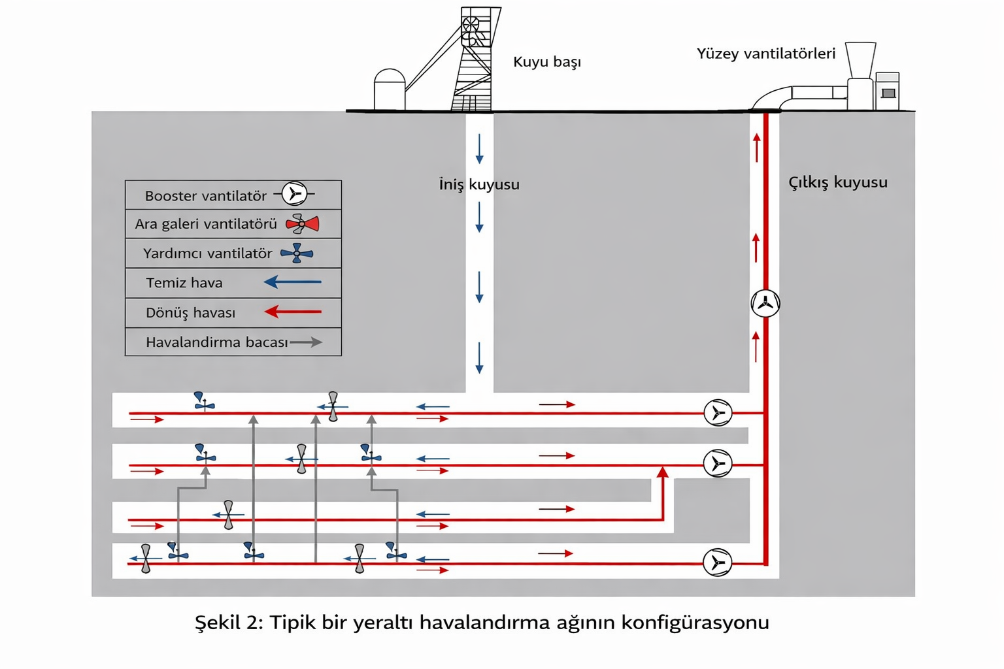
Yeraltı havalandırma ağı konfigürasyonu

Slide 27
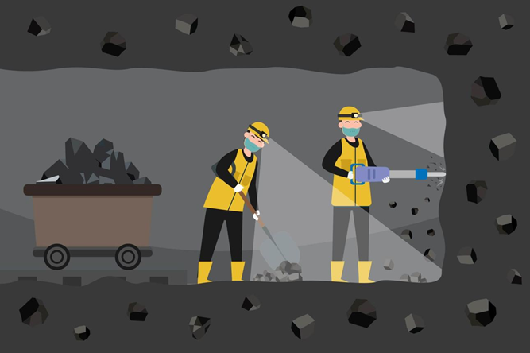
Maden ocaklarında yeraltı işleri
Tozla mücadele
Toz, genel anlamda kayaç ve cevherin mekanik işlemler sonucunda küçük parçalara ayrılması ile oluşmuş, çapı 1 mm’den küçük, hava içinde asılı kalabilen veya zamanla çöken parçacıklardır.
Yeraltında tozun oluşumu;
Delik delme,
Patlayıcı madde kullanımı,
Kuyu, bür kazıları,
Taban, lağım ilerlemesi,
Kömür kazısı,
Nakliyat (yükleme, boşaltma ) esnasında
Arka göçertme, dolgu
Oluşan tozların (taş ve kömür tozu) sağlığa zararı ve patlayıcı etkisi sebebiyle (özellikle kömür tozu), oluşumunu ve ocak havasına karışımını önlemek çok önemlidir.
Yerüstünde Tozun Oluşumu;
Kazı
Yükleme boşaltma
Cevher hazırlama tesislerinde(nakliyat, eleme, kırma, ayıklama)
Silolar
Taş kırma tesisler

Slide 28
Maden ocaklarında yeraltı işleri
Tozla mücadele
Kömür tozu, tane büyüklüğü 0.3 mm’den küçük olan kömürlere denilmektedir. Kömür tozunun içinde bulunan ince toz oranı, süspansiyon halinde bulunması ve patlayıcı özellikte olması nedeniyle önemlidir.
Taş tozunun önemi ise insan sağlığına zararlı olması nedeniyledir. Tozun bir kısmı burun ve boğazda tutulup tekrar dışarı atılabiliyor iken 5 µ’dan küçük olan tozlar akciğerlerde birikmektedir.

Slide 29
Maden ocaklarında yeraltı işleri
Tozla mücadele
İnsan sağlığına zararları,
Patlama riski,
Maden ocağında genel sıkıntılar,
- Toz bulutu sebebiyle görüş mesafesinin azalması
- Cihaz ve aletlerde sisteme zarar vererek kaza sıklığını artırmak
- Fazladan tamir ve bakım masrafı gibi etkileri vardır.

Slide 30
Maden ocaklarında yeraltı işleri
Kömür tozu patlaması
Kömür madenciliğinde karşılaşılan en ciddi tehlikelerden biri olup, havada asılı kalan ince kömür tozunun tutuşmasıyla oluşan şiddetli patlamalardır. Genellikle grizu (metan gazı) patlamasıyla başlar ve tozu havaya kaldırarak patlamanın şiddetini artırır.
Nedeni: Kömür üretimi sırasında oluşan ince tozların oksijenle birleşmesi ve bir kıvılcım (elektrik arkı, lağım patlatma vb.) ile tutuşmasıdır.
Yayılım: Patlama anında oluşan basınç dalgaları, galerilerdeki diğer kömür tozlarını havaya kaldırarak patlamanın zincirleme yayılmasına neden olur.
Etkisi: Yüksek sıcaklık (1000°C'nin üzeri) ve basınç sonucu yıkıcı bir etki yapar. Patlama sonrasında karbon monoksit zehirlenmeleri ve boğulmalar yaşanır.
Önlemler:
Taş Tozu Serpme: Galerilere taş tozu (genellikle kireçtaşı) serpilerek kömür tozunun yanmaz hale getirilmesi.
Su Spreyi: Tozun havaya kalkmasını önlemek için üretim alanlarının sürekli nemli tutulması.
Patlama Bariyerleri: Patlama dalgasını dur

Slide 31
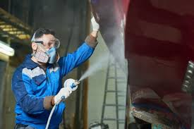
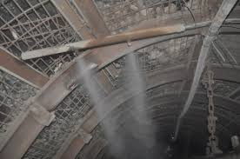
Maden ocaklarında yeraltı işleri
Tozla mücadele
Yanıcı toz bulunan maden ocaklarında toz patlamasını önlemek amacıyla uygun olan patlayıcı maddeler ve ateşleyiciler kullanılır.
Su ve benzeri maddelerde tozun bağlanarak uzaklaştırılması sağlanır.
Zincirleme toz patlamalarına neden olabilecek yanıcı toz ve/veya grizu patlamalarının yayılmasını önlemek için patlama barajları yapılır.
Kömür ocaklarındaki arabalar, içlerinden kömür tozu dökülmeyecek biçimde olur. Üretim, yükleme, taşıma, aktarma ve boşaltma yapılan yerlerde tozun havaya yayılmasını önlemek için pülverize su fisketeleri gibi gerekli tedbirler alınır.

Slide 32
Maden ocaklarında yeraltı işleri
Gazlar
Yanıcı gazlar : Metan (CH₄), Hidrojen (H₂)
renksiz, kokusuz ve havadan hafif gazlar.
Boğucu gazlar: Karbondioksit (CO₂), Nitrojen (N₂), metan
oksijenin yerini alarak oranını düşürür, fark edilmeleri zordur.
Zehirli gazlar : Karbonmonoksit (CO), azotoksitler, hidrojen sülfür (H₂S), kükürtdioksit vb.

Slide 33
Gaz Adı | Özellikleri | Oluşum Şekli
Metan (CH₄) | Renksiz, kokusuz, patlayıcı; havadan hafif | Organik maddelerin çürümesi ve kömür damarlarından salınması
Karbondioksit (CO₂) | Renksiz, kokusuz, boğucu; havadan ağır | Solunum, yanma ve organik maddelerin oksidasyonu
Karbonmonoksit (CO) | Renksiz, kokusuz, zehirli | Eksik yanma sonucu oluşur (patlama ve yangın sonrası)
Hidrojen Sülfür (H₂S) | Çürük yumurta kokulu, zehirli | Kükürtlü organik maddelerin ayrışması
Azot (N₂) | Renksiz, kokusuz, inert oksijenin yerini alarak boğucu etki yaratabilir | Maden havasında mevcuttur
Oksijen (O₂) | Yanmayı destekler | Doğal olarak havada bulunur, tüketildiğinde tehlike oluşur
Hidrojen (H₂) | Renksiz, kokusuz, patlayıcı | Asidik reaksiyonlar ve bazı kimyasal süreçler sonucu oluşur

Slide 34
Maden ocaklarında yeraltı işleri
Gazlar
Maden ocaklarında gaz kaynaklı en önemli kazalar, genellikle metan (CH₄) ve karbonmonoksit (CO) gazlarının neden olduğu grizu patlamaları, zehirlenmeler ve kömür tozu patlamalarıdır. Bu kazalar, yüksek sıcaklık, şok dalgaları ve havasızlık (asfiksi) ile yüzlerce can kaybına yol açmaktadır.
Grizu Patlaması (Metan Gazı): Metan gazının havada %4–15 oranında bulunması ve bir tutuşturucu (kıvılcım, açık alev) ile karşılaşması sonucu oluşur. En ölümcül kaza türüdür.
Kömür Tozu Patlaması: Grizu patlamasını takiben havaya kalkan kömür tozlarının tutuşmasıyla oluşan zincirleme reaksiyon.
Karbonmonoksit (CO) Zehirlenmesi: Ocak yangınları veya patlamalar sonrası oluşan, "sessiz katil" olarak bilinen zehirli gazdır.
Ani Metan Çıkışı (Degaj): Kömür damarlarından büyük miktarda metanın aniden ocağa dolması sonucu oluşan patlama veya boğulma olayı.
Oksijen Kıtlığı (Anoksi): Metan veya karbondioksitin oksijenin yerini almasıyla oluşan boğulmalar.

Slide 35
Maden ocaklarında yeraltı işleri
Tarihteki ve Türkiye'deki Önemli Maden Kazaları:
Benxihu (Çin, 1942): 1549 kişinin ölümüyle sonuçlanan, tarihteki en büyük maden faciası.
Courrières (Fransa, 1906): 1099 kişinin öldüğü kömür tozu patlaması.
Soma (Türkiye, 2014): 301 madencinin hayatını kaybettiği, kömür ocağı yangını ve karbonmonoksit zehirlenmesi.
Kozlu (Türkiye, 1992): 263 kişinin öldüğü grizu patlaması.
Bu kazaları önlemek için düzenli havalandırma, gaz dedektörleri, kömür tozuyla mücadele ve sıkı denetimler hayati öneme sahiptir.

Slide 36
Maden ocaklarında yeraltı işleri
Grizu patlamasının önlenmesi
Bütün grizulu ocakların, havalandırma planında saptanan istasyonlarında, en geç 10 günde bir hava ölçmeleri yapılır.
Havada % 1 den çok metan saptandığında, bu oran, % 1 in altına düşünceye kadar, ölçümler aralıksız sürdürülür.
Genel hava ölçmelerine ek olarak, hava çıkış yollarında, metan miktarı, her gün ölçülür ve bütün ölçümler havalandırma defterine yazılarak imzalanır.
Grizulu ocaklarda haberleşme, sinyalizasyon ve erken uyarı sistemi dışındaki bütün elektrik teçhizatı, tesisatı ve aygıtları, ocak havasındaki metan oranı % 1,5 olduğunda, otomatik olarak devreden çıkacak özellikte tesis edilmiş olacaktır
Bütün grizulu ocaklarda her biri tek başına ocağın havalandırılmasını sağlayacak güçte, birinin herhangi bir nedenle durması halinde diğeri derhal çalışacak durumda iki havalandırma grubu bulunur.
Havasında % 2 den çok metan saptanan ocaklarda veya ocak kısımlarında, işçilerin kurtarılması ve grizunun temizlenmesi dışında çalışma yapmak yasaktır.
Grizulu maden ocaklarında yalnız bu tür ocaklar için uygun olan patlayıcı maddeler ve ateşleyiciler kullanılır.

Slide 37
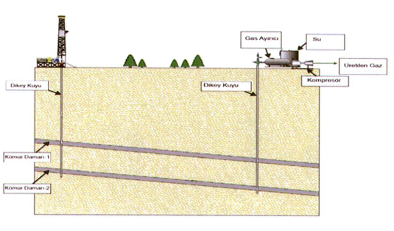
Üretim öncesi Metan drenajı

Slide 38
Maden ocaklarında yeraltı işleri
Karbonmonoksit (CO) zehirlenmesi
Genellikle kömür ocaklarında yangın, patlama veya makine egzozları sonucu oluşan, kokusuz ve renksiz gazın hemoglobinle oksijenden 200-300 kat daha hızlı birleşmesiyle dokuların oksijensiz kalmasıdır. Bu durum, baş dönmesi ve pembeleşme ile başlayıp hızlı ölümlere yol açabilmektedir.
Gaz Dedektörleri: Taşınabilir ve sabit gaz ölçüm cihazları (dedektörler) ile sürekli izleme yapılmalıdır.
Havalandırma: Etkin bir havalandırma sistemi, gazın maden ocağından uzaklaştırılması için zorunludur.
Eğitim: Çalışanların zehirlenme belirtileri ve acil tahliye prosedürleri (maske kullanımı vb.) konusunda eğitilmesi hayat kurtarır.
Sınır Değerler: 8 saatlik çalışma süresi içerisinde karbonmonoksit seviyesi 50 ppm'i (0.005) geçmemelidir.

Slide 39
Maden ocaklarında yeraltı işleri
Göçük tehlikesi
Tavan desteklerinin (tahkimat) yetersizliği, yer hareketleri, su baskınları veya patlamalar sonucu oluşan en büyük hayati risklerden biridir. Kayaçların zamanla zayıflaması veya beklenmedik jeolojik yapılar göçüklere yol açabilir. Önlem olarak mekanik/hidrolik tahkimat, düzenli denetim ve acil çıkış planları hayati önem taşır.
Yetersiz veya Eski Tahkimat: Yeraltı tavanının sağlam desteklenmemesi veya mevcut desteklerin zamanla taşıma kapasitesini yitirmesi.
Jeolojik Yapı ve Kayaç Özellikleri: Kayaçların yapısının zayıf olması veya zamanla bozulması.
Su Baskınları: Yeraltı sularının veya ani su baskınlarının (örn. Ermenek maden kazası) tahkimat stabilitesini bozması.
Patlatma Faaliyetleri: Yanlış veya aşırı patlayıcı kullanımı sonucu tavanın hasar görmesi.
Yeraltı İşletme Yöntemleri: Doğru planlanmamış tavan kontrolü

Slide 40
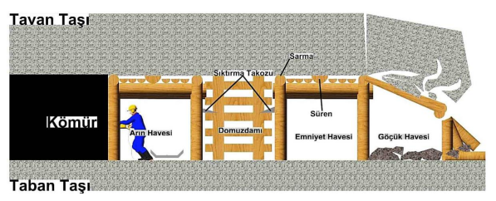
Maden ocaklarında yeraltı işleri
Göçük tehlikesi
Göçük Tehlikesine Karşı Alınması Gereken Önlemler
Mekanik Tahkimat Sistemleri: "Yürüyen tahkimat" gibi hidrolik ve güçlü sistemlerin kullanılması, göçük riskini büyük ölçüde azaltmaktadır.
Dönümlü/İlerletimli Göçertmeli Uzunayak Yöntemiyle Kömür Kazısı

Slide 41
Maden ocaklarında yeraltı işleri
Göçük tehlikesi
Göçük Tehlikesine Karşı Alınması Gereken Önlemler
Düzenli Denetim ve Kontrol: Eski tahkimatların düzenli kontrol edilmesi ve güçlendirilmesi.
Acil Durum Planlaması: Maden ocaklarında en az iki çıkış noktası bulunması ve acil durum kaçış yollarının belirlenmesi.
Eğitim: Çalışanların göçük öncesi uyarı işaretlerini (sesler, küçük taş düşmeleri) tanıması ve acil durum tatbikatları yapılması.
Sismik İzleme: Maden sahasındaki yer hareketlerinin takip edilmesi.

Slide 42
Maden ocaklarında yeraltı işleri
Su baskını
Yeraltı faaliyetlerinde ani su girişiyle oluşan, üretim durması, ekipman kaybı ve ciddi can güvenliği riski (boğulma) yaratan bir tehlikedir.
Madenlerde Su Baskını Tehlikesi ve Yönetimi:
Tehlikenin Kaynakları: Eski terk edilmiş ocaklar, yeraltı su yatakları, madenin su taşıyan tabakalara (akifer) denk gelmesi sonucu, yer kabuğundaki kırıklar ve fay zonları, geçirimli kayaçlar, yoğun yağışlar veya yakındaki akarsular su baskınına neden olabilir.
Risk Yönetimi ve Önlemler:
Haritalandırma: Eski çalışma yerlerinin ve su taşıyan tabakaların detaylı haritaları çıkarılmalıdır. Yeraltı çalışma planları en geç ayda bir güncelleştirilir ve işyerinde bulundurulur.
Sondajlı Kontrol: Riskli bölgelere ilerlemeden önce, çalışma aynasında güvenlik sondajları (delgileri) yapılarak su durumu kontrol edilmelidir.
Drenaj Sistemleri: Su baskınını tahliye edecek güçlü ve yedekli pompa sistemleri kurulmalıdır.
İş Sağlığı ve Güvenliği: Yasal mevzuata göre su baskını ihtimali olan bölgeler için çalışma planı hazırlanmalı, işçiler bu konuda eğitilmelidir.

Slide 43
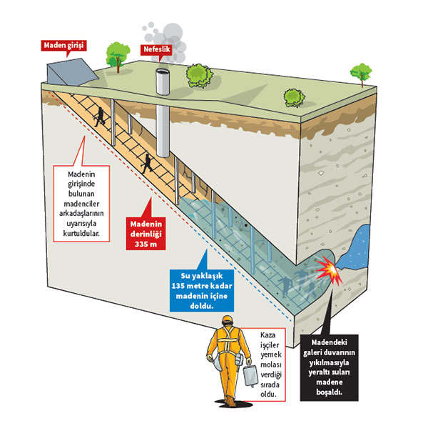
Maden ocaklarında yeraltı işleri
Su baskını

Slide 44
Maden ocaklarında yeraltı işleri
Patlayıcı maddelerle çalışma
Yetkili ateşleyiciler nezaretinde, sıkı güvenlik önlemleri (özel depolar, ayrı taşıma, iletken olmayan çubuklar) altında, Maden İşyerlerinde İş Sağlığı ve Güvenliği Yönetmeliği kurallarına uygun olarak lağım deliklerinin temizlenip, doldurulması ve ateşlenmesi şeklinde yapılır. Kapsüller ve patlayıcılar ayrı taşınmalı, ateşleme alanı önceden tahliye edilmeli ve yangın önlemleri alınmalıdır.
Maden Ocaklarında Patlatma İşlemlerinde Temel Kurallar:
Yetkilendirme: Patlayıcı madde kullanımı sadece ateşleyici belgesine sahip kişilerce veya onların gözetiminde yapılır.
Depolama: Patlayıcı maddeler, 8-30°C arası sıcaklıkta, kilitli ve yeraltında 90 derece dirsekli özel depolarda saklanır.
Taşıma: Kapsüller ve patlayıcı maddeler, aynı kapta bir arada bulundurulamaz ve taşınamaz.
Uygulama: Lağım delikleri temizlenip, sıkılama maddesi ile doldurulur ve iletken olmayan çubuklarla sıkılandırılarak ateşleme yapılır.
Güvenlik: Ateşleme yapılacağı sırada lağım delikleri doldurulur, ateşleyiciler dışında kimse bu işlemi yapamaz.

Slide 45
Maden ocaklarında yeraltı işleri
Patlayıcı madde kullanım yasağı
a) Emniyet lambası veya metan detektörleriyle yapılan ölçümlerde % 1 veya daha çok metan
bulunan kısımlarda,
b) Grizu bulunması muhtemel yerler, grizu kontrolü yapılamayan eski veya yeni imalat
boşlukları veya çatlakları olan yerlerde,
c) Tıkanmış kömür, bür ve siloların açılmasında,
ç) Kapatılmış yangın barajlarının açılmasında,
patlayıcı madde kullanılmaz.

Slide 46
Maden ocaklarında yeraltı işleri
Patlayıcı maddelerle çalışmalarda alınacak önlemler
Maden ve taş ocaklarıyla tünel yapımında, ancak, Bakanlığın izin verdiği türden patlayıcı maddeler kullanılır.
Bir patlama olasılığına karşı, patlayıcı madde depolarının karşısına, dirseklerden en az üç metre derinlikte hız kesici cepler yapılmalıdır.
Kapsüllerle diğer patlayıcı maddeler, aynı kap içinde bir arada bulundurulamaz ve taşınamaz.
Ateşleyicinin vücudundaki statik elektriğin boşaltılması için gerekli önlemler alınır.
Bir kişinin taşıyabileceği patlayıcı madde miktarı, 10 kilogramı geçemez.
Yanıcı ve parlayıcı gazlar bulunan, tozların yanması ve patlaması tehlikesi olan ocaklarda, fitille ateşleme yapılamaz.
Lağım atıldıktan sonra, elektrikli ateşlemede en az 5 dakika, fitil veya benzeri ateşlemede 1 saat geçmeden ve yetkili kimseler tarafından dikkatle muayene edilip tehlike kalmadığı bildirilmedikçe ateşleme alanına kimsenin girmesine izin verilmez.
Patlayıcı madde lağım deliği iyice temizlendikten ve gerekli hallerde yastık maddesi yerleştirildikten sonra doldurulur ve sıkılandıktan sonra ateşlenir.
Kömür ve kükürt ocaklarında alüminyum kovanlı kapsül kullanılamaz.

Slide 47
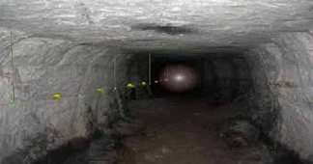
Maden ocaklarında yeraltı işleri
Hayat hattı
Yangın, patlama veya göçük gibi acil durumlarda çalışanların görüş mesafesinin sıfıra düştüğü, karanlık ve zehirli gazların bulunduğu ortamlarda, oksijenli ferdi kurtarıcı değişim/dolum istasyonlarına veya güvenli çıkışa en hızlı şekilde ulaşmalarını sağlayan rehber hattır

Slide 48
Madencilikte yaşanan gerçek kazalar
Soma Maden Faciası
13 Mayıs 2014’te Manisa’nın Soma ilçesinde meydana gelen kömür madeni yangını, Türkiye tarihinin en büyük iş ve madencilik kazasıdır. 301 madencinin hayatını kaybettiği olay, hem ulusal hem uluslararası ölçekte iş güvenliği politikalarının sorgulanmasına yol açtı.
Temel Bilgiler
Tarih: 13 Mayıs 2014
Yer: Manisa, Soma
Can kaybı: 301 madenci
Sebep: Kömür damarında kendiliğinden yanma sonucu çıkan yangın
İşletme: Soma Kömür İşletmeleri A.Ş.
Olayın Seyri
Vardiya değişimi sırasında yeraltında yaklaşık 787 işçi bulunuyordu. Elektrik panosundan kaynaklandığı düşünülen yangın kısa sürede yayıldı, karbonmonoksit zehirlenmesi nedeniyle 301 işçi yaşamını yitirdi. Kurtarma çalışmaları günlerce sürdü; Türkiye genelinde üç günlük ulusal yas ilan edildi.

Slide 49
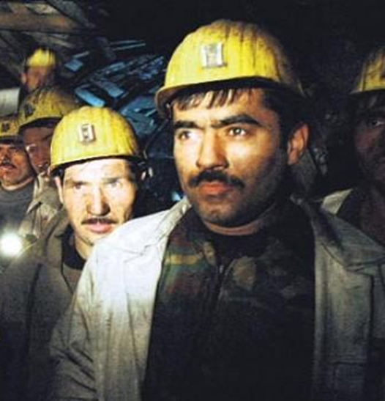
Madencilikte yaşanan gerçek kazalar
Nedenler ve İhmaller
Türk Mühendis ve Mimar Odaları Birliği (TMMOB) raporuna göre facia, kömürün oksidasyonuyla başlayan yangının yetersiz havalandırma ve güvenlik önlemleri nedeniyle yayılması sonucu gerçekleşti.
Raporda aşırı üretim baskısı, özelleştirme, taşeronlaşma ve yetersiz denetim başlıca yapısal nedenler olarak belirtildi.

Slide 50
Madencilikte yaşanan gerçek kazalar
Kozlu maden faciası
Türkiye madencilik tarihinin en ölümcül iş kazalarından biridir ve ülke çapında iş güvenliği politikalarının sorgulanmasına yol açmıştır.
Temel Bilgiler
Tarih: 3 Mart 1992
Yer: Zonguldak – Kozlu taşkömürü ocağı
İşletme: Türkiye Taşkömürü Kurumu
Olay türü: Grizu (metan) patlaması
Can kaybı: 263 madenci
Olayın Gelişimi
Kaza, sabah saatlerinde Türkiye Taşkömürü Kurumu’na (TTK) bağlı Kozlu müessesesinde, yerin yaklaşık 300 metre altında meydana geldi. Metan gazının birikmesi sonucu oluşan grizu patlaması, ardından gelen ikinci patlamayla geniş bir alanı etkiledi. Kurtarma çalışmaları günlerce sürdü; zorlu koşullar nedeniyle birçok madencinin cenazesine ancak günler sonra ulaşılabildi.

Slide 51
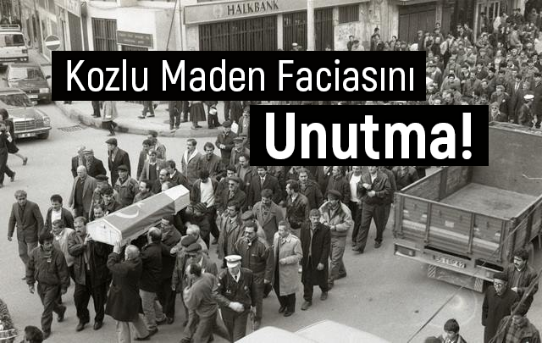
Madencilikte yaşanan gerçek kazalar
Kozlu maden faciası
Nedenleri ve Soruşturma
Patlamanın temel nedeni, ocakta biriken metan gazının yeterince havalandırılamaması olarak belirlendi. Dönemin raporları, gaz ölçüm ve tahliye sistemlerinde eksiklikler, ekipman bakım yetersizlikleri ve iş güvenliği denetimlerinde ihmaller olduğunu ortaya koydu. Olay sonrası açılan davalarda çeşitli düzeyde yöneticiler hakkında soruşturmalar yürütüldü.

Slide 52
Madencilikte yaşanan gerçek kazalar
Şirvan Maden Kazası
2016 yılında Türkiye’nin Siirt iline bağlı Şirvan ilçesindeki Maden köyünde meydana gelen bir toprak kayması felaketidir. Bakır madeni sahasında yaşanan bu olay, çok sayıda işçinin hayatını kaybetmesiyle Türkiye madencilik tarihinin en trajik kazalarından biri olarak kayda geçmiştir.
Temel Bilgiler
Tarih: 17 Kasım 2016
Yer: Maden köyü, Şirvan, Siirt
Olay türü: Toprak kayması (heyelan)
Can kaybı: 16 işçi hayatını kaybetti
İşletme: Park Elektrik Üretim Madencilik (Ciner Grubu iştiraki)
Olayın Gelişimi
Yoğun yağışların ardından, bakır madeni sahasında bulunan yamaçların bir kısmı çöktü. Yaklaşık 1,5 milyon metreküp toprak kütlesi maden sahasına kayarak işçilerin çalıştığı alanı tamamen kapladı. İlk günlerde sekiz işçinin cenazesine ulaşılırken, arama kurtarma çalışmaları haftalarca sürdü ve toplamda 16 işçinin cansız bedenine ulaşıldı.

Slide 53
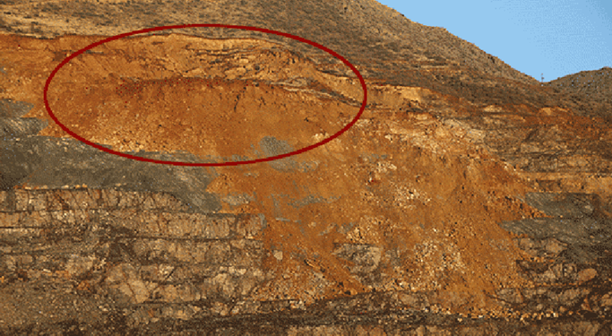
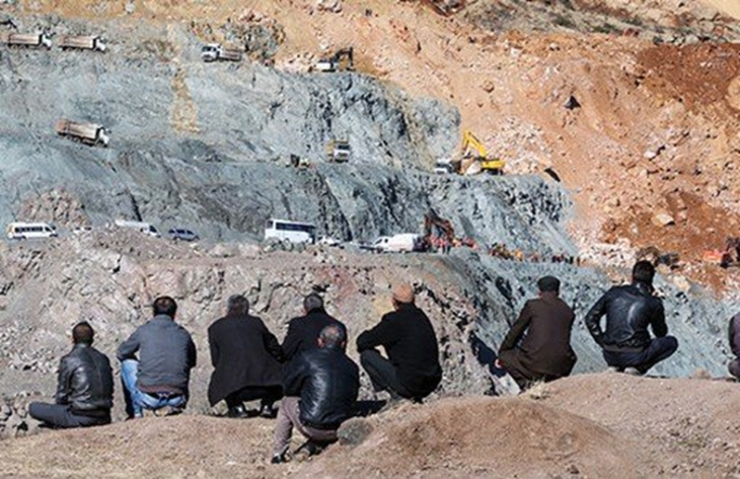
Madencilikte yaşanan gerçek kazalar
Şirvan Maden Kazası
Nedenler ve Soruşturmalar
İlk bulgular, kazanın doğal bir heyelan sonucu oluştuğunu gösterse de daha sonra yapılan incelemelerde madenin zemin stabilitesinin yeterince değerlendirilmediği ve drenaj sistemlerinin yetersiz olduğu yönünde iddialar ortaya çıktı. Soruşturmalar kapsamında işletme yöneticileri hakkında “taksirle ölüme neden olma” suçlamasıyla davalar açıldı.

Slide 54
Madencilikte yaşanan gerçek kazalar
Ermenek Maden Kazası
Ermenek Maden Kazası, 28 Ekim 2014 tarihinde Türkiye’nin Karaman iline bağlı Ermenek ilçesinde meydana gelen kömür madeni faciasıdır. Has Şekerler Madencilik’e ait linyit ocağında su baskını sonucu 18 madenci yer altında mahsur kalmış, olay Türkiye’de iş güvenliği ve madencilik koşullarıyla ilgili tartışmaları yeniden gündeme taşımıştır.
Temel Bilgiler
Tarih: 28 Ekim 2014
Yer: Pamuklu Köyü, Ermenek, Karaman, Türkiye
Sebep: Madende ani su baskını
Can kaybı: 18 madenci
İşletmeci şirket: Has Şekerler Madencilik
Olayın Seyri
Kaza, sabah saatlerinde üretim sürerken yer altına dolan suyun işçileri yakalamasıyla başladı. Yaklaşık 350 bin metreküp eski bir galeriden gelen su, madenin büyük kısmını bastı. Kurtarma çalışmaları günlerce sürdü; ancak zor arazi koşulları ve su tahliyesinin zorluğu nedeniyle tüm işçilere 38 gün sonra ulaşılabildi. Hiçbir madenci sağ kurtarılamadı.

Slide 55
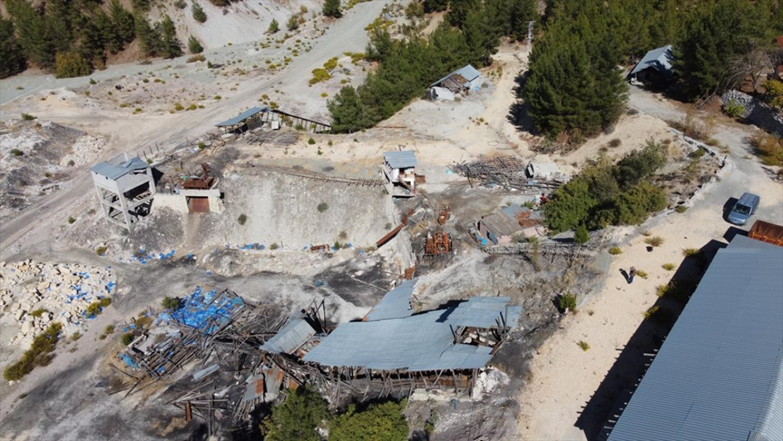
Madencilikte yaşanan gerçek kazalar
Ermenek Maden Kazası
Nedenler ve Soruşturmalar
İncelemeler, madenin yetersiz denetimlerle işletildiğini ve eski, su dolu galerilerin haritalandırılmadığını ortaya koydu.
Şirket yetkilileri hakkında “taksirle ölüme neden olma” suçlamasıyla dava açıldı. Olay, 2014’teki Soma Maden Faciası’ndan sadece birkaç ay sonra yaşanması nedeniyle kamuoyunda geniş yankı uyandırdı.

Slide 56
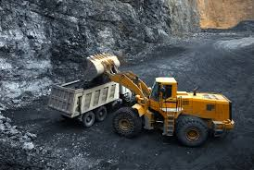
Maden ocaklarında yerüstü işleri
Açık işletme madenciliği, dekapaj (örtü kazısı), cevher üretimi, nakliye, zenginleştirme ve idari destek faaliyetlerini kapsar.
Açık ocaklarda patlatma, kazı-yükleme, pasa sahası yönetimi ve iş güvenliği önlemleri en önemli yer üstü operasyonlarıdır. Bu faaliyetler, yeraltı madenciliğine göre daha güvenli çalışma ortamı sunar.
Açık İşletme Üretimi: Cevher üzerindeki örtü tabakasının (pasa) kaldırılması ve cevherin çıkarılması.
Dekapaj Faaliyetleri: Maden yatağı üzerindeki atık malzemenin kazılması, taşınması ve depolanması.
Kazı-Yükleme ve Nakliye: Ekskavatörler, iş makineleri ve kamyonlar kullanılarak cevherin cevher hazırlama tesislerine nakliyesi.

Slide 57
Maden ocaklarında yerüstü işleri
Mermer ocakları
Maden işletmeleri içinde mermer ocakları, hem ekonomik hem de endüstriyel açıdan oldukça önemli bir yere sahiptir. Özellikle Türkiye gibi doğal taş rezervleri bakımından zengin ülkelerde bu önem daha da artmaktadır.
Mermer ocakları, metalik madenlerden farklı olarak blok üretimi esasına dayanır.
Çevresel etkiler (toz, gürültü, peyzaj bozulması) dikkatle yönetilmelidir.
Tehlike:
Büyük mermer bloklarının kesim sırasında devrilmesi
Şev stabilitesinin bozulması sonucu kaya düşmesi

Slide 58
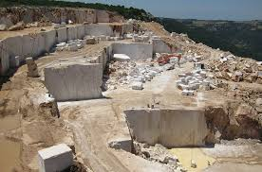
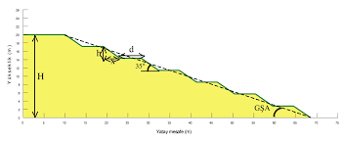
Maden ocaklarında yerüstü işleri
Mermer ocakları
Önlemler:
Şev açıları mühendislik hesaplarına göre belirlenmeli
güvenli şev açısı; sert zeminlerde 60 derece
yumuşak, kum, dolgu zeminlerde 45 derece
kaygan ve sulu zeminlerde 30 derece
Blok kesimi kontrollü yapılmalı
Tehlikeli alanlar işaretlenmeli ve izinsiz giriş engellenmeli
İşçilere güvenli mesafe kuralı öğretilmeli

